Slide 1

Усна та письмова нумерація чисел 21 - 100

Slide 2
Утворення чисел першої сотні
Практичні вправи
Полічіть від 11 до 24.
Проілюструйте числа намистинками.
10
20
1
2
3
4
5
6
7
8
9
4
1
2
3

Slide 3
Практичні вправи
Покладіть 3 стрижні – десятки, та 6 намистинок - одиниць.
Позначте картками відповідне число
Прочитаємо число: 3 десятки – це число тридцять, та ще 6 одиниць – буде тридцять шість.
Скільки в ньому десятків? Покажіть десятки.
Скільки в ньому одиниць? Покажіть одиниці.
30
6

Slide 4
Практичні вправи
Проілюструйте намистинками число 72.
Скільки в числі 72 одиниць?
Яка цифра в записі числа позначає одиниці?
Скільки в числі 72 десятків?
Яка цифра в записі числа позначає десятки?
70
2

Slide 5
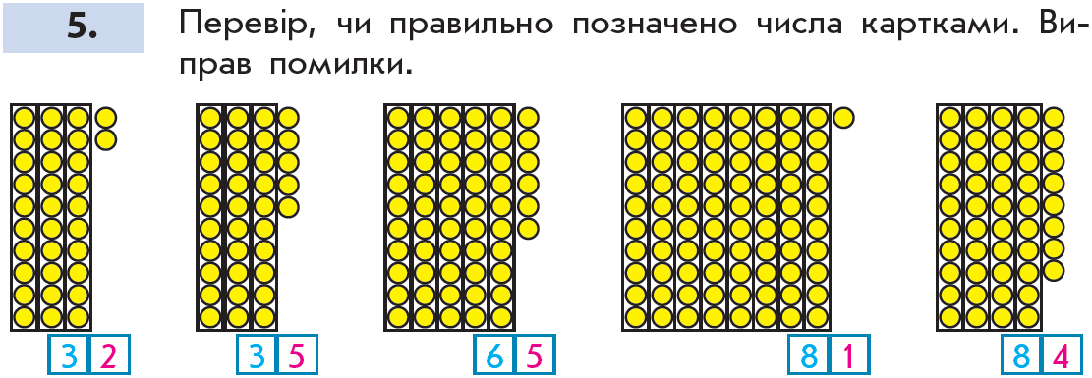
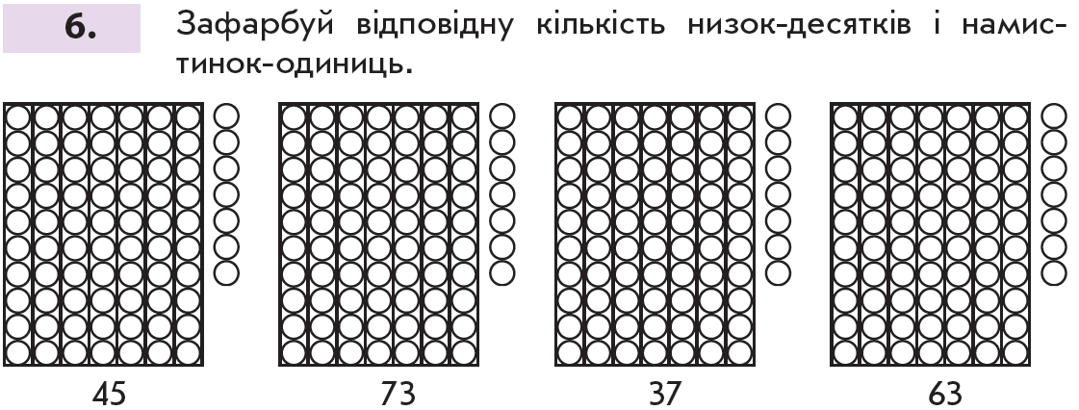

Slide 6
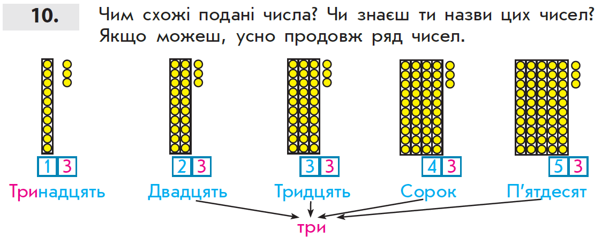
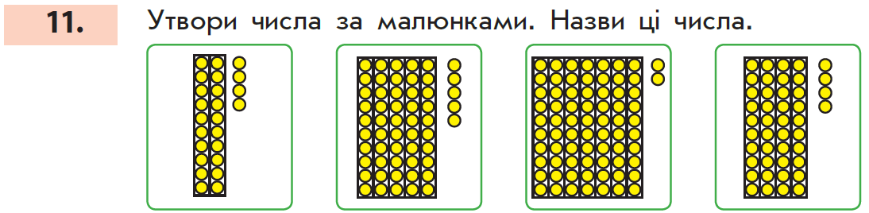
Назви чисел першої сотні

Slide 7
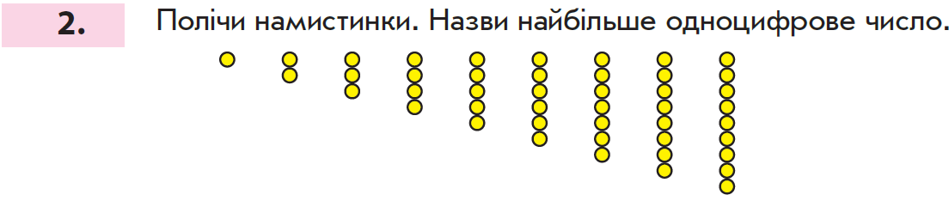
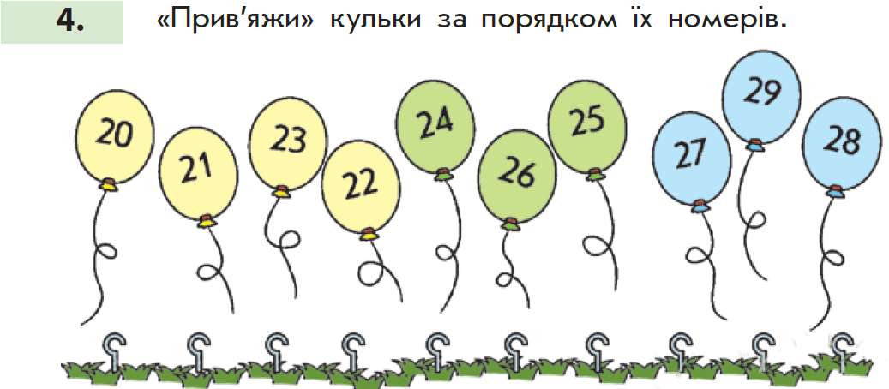
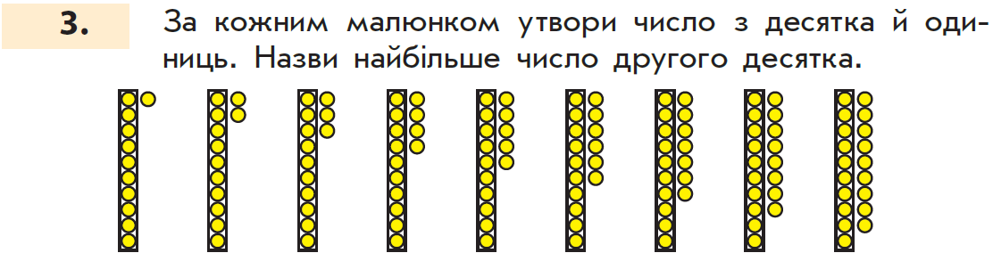
Порядок чисел першої сотні

Slide 8
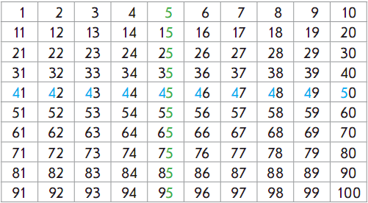
Порядок чисел першої сотні

Slide 9
Розрядний склад числа
Практичні вправи
Що означає цифра 6 в записі числа 36?
Скільки треба покласти стрижнів-десятків?
Скільки треба покласти намистинок-одиниць?
Що означає цифра 3?
Познач картками число 36.
30
6

Slide 10
Розрядний склад числа
Практичні вправи
Скільки в числі одиниць?
На якому місці справа наліво записуємо число десятків?
Покажіть одиниці.
Скільки в ньому десятків?
Скільки треба покласти стрижнів?
Скільки треба покласти намистинок?
Покажіть десятки.
Познач картками число 72.
На якому місці справа наліво записуємо число одиниць?
70
2

Slide 11
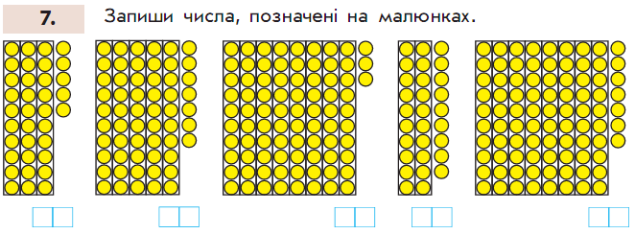
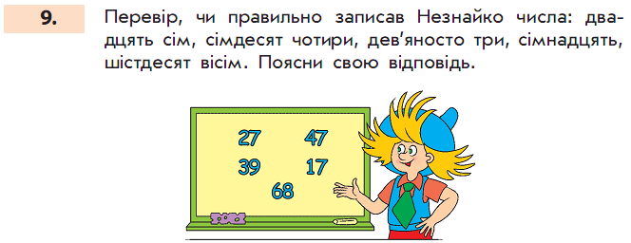
Запис чисел першої сотні
3
5

Slide 12
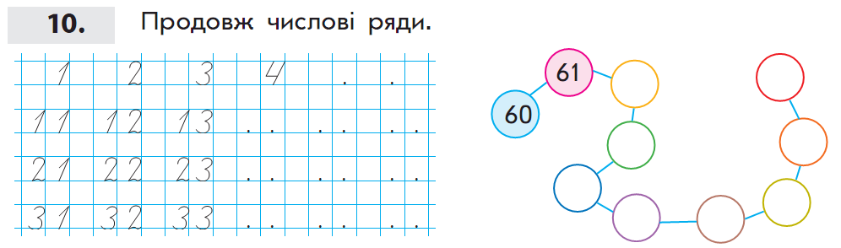
Порядок чисел першої сотні.
Запис чисел

Slide 13
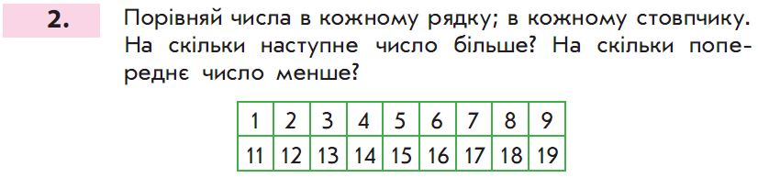
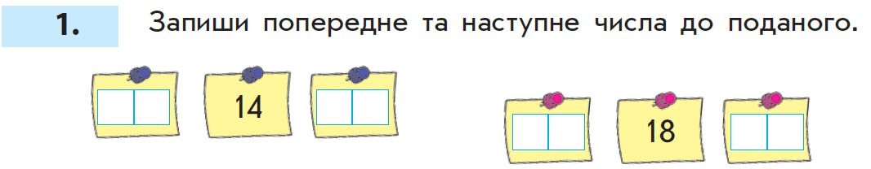
Наступне та попереднє число

Slide 14
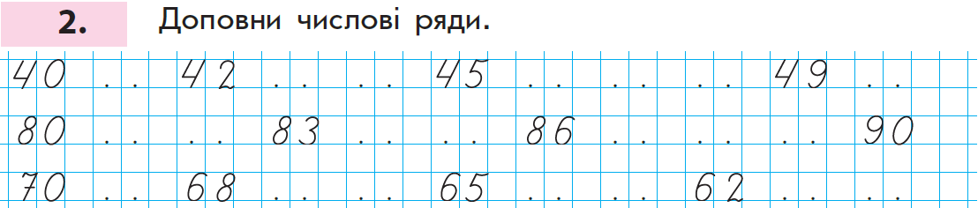
Наступне та попереднє число
- 1
+ 1
- 1
+ 1
- 1
+ 1
78
79
80
59
60
61
40
41
42

